Slide 1
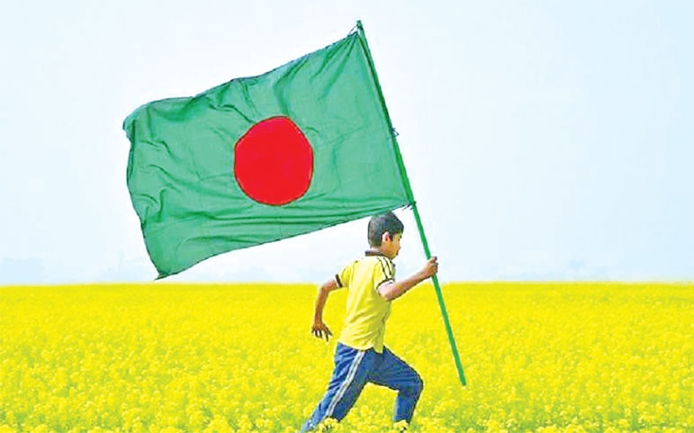
পাঠে সবাইকে স্বাগত
কেমন আছো সবাই?

Slide 2
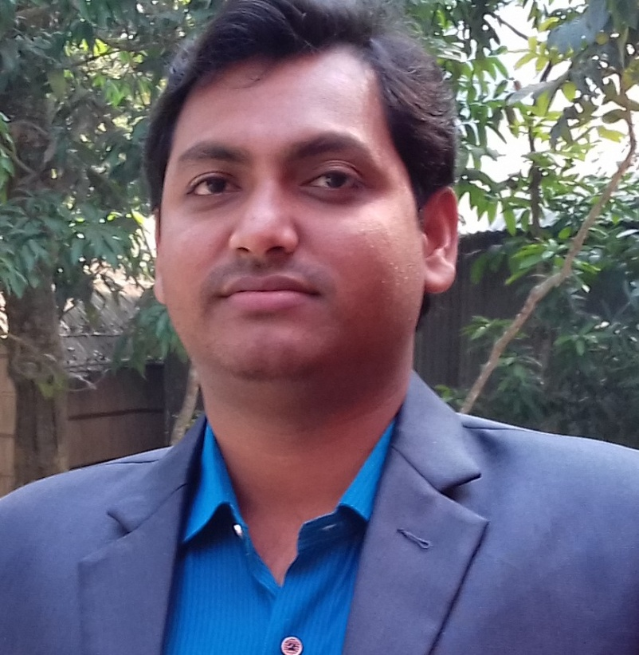
তন্ময় কুমার মণ্ডল
সহকারী শিক্ষক (কৃষি)
বিদ্যানন্দী হোসেনপুর দাঃ মাদ্রাসা
রাজৈর, মাদারীপুর।
মোবঃ ০১৯২৩৮৭৩৭৬৬
দাখিল সপ্তম শ্রেণি
বিষয়ঃ সপ্তবর্ণা (বাংলা)
(কবিতা)
সময়ঃ ৪৫ মিনিট

Slide 3
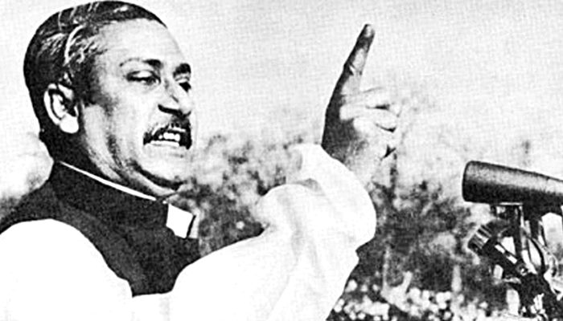
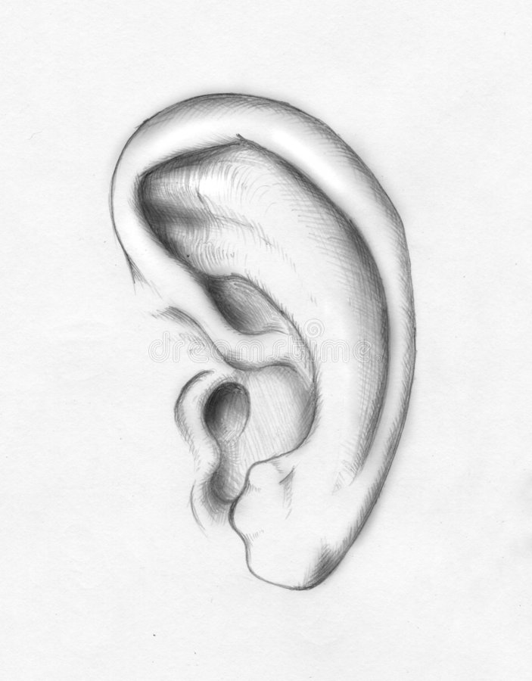
চিত্রে কি দেখছো?
অনুমান করে বলো আমরা আজ কি পড়তে চলেছি
ছবি দুটির মধ্যে কি সম্পর্ক স্থাপন করা যেতে পারে?
বঙ্গবন্ধু শেখ মুজিবুর রহমান
বলা ও শোনা
কান

Slide 4
আজ আমরা পড়ব
শোন একটি মুজিবরের থেকে
গৌরীপ্রসন্ন মজুমদার
কবিতাটি মূলত একটি গান

Slide 5
শিখনফল
১
কবি পরিচিতি বলতে পারবে।
২
কবিতাটি শুদ্ধ উচ্চারণে পড়তে পারবে।
৩
মুক্তিযুদ্ধে বঙ্গবন্ধুর ভূমিকা ব্যাখ্যা করতে পারবে

Slide 6
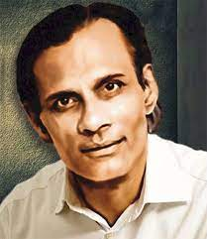
তাঁর বিখ্যাত কিছু গান-
কফি হাউসের সেই আড্ডাটা, ও নদীরে, ও পলাশ ও শিমুল, আরো অনেক। ১৯৭২ সালে বঙ্গবন্ধুর আমন্ত্রণে তিনি বাংলাদেশে আসেন। মুক্তিযুদ্ধে অসামান্য অবদানের জন্য বাংলাদেশ সরকারের পক্ষ থেকে প্রয়াত গৌরীপ্রসন্ন মজুমদারকে ২০১২ সালে ‘মুক্তিযুদ্ধ মৈত্রী সম্মাননা’ জানানো হয়। ১৯৮৬ সালে তিনি মৃত্যুবরণ করেন।
আধুনিক বাংলা গানের স্বর্ণযুগের কিংবদন্তি গীতিকার গৌরীপ্রসন্ন মজুমদার ১৯২৪ সালে পাবনা জেলায় জন্মগ্রহণ করেন। ‘শোন একটি মুজিবরের থেকে’, ‘মাগো ভাবনা কেন’, ‘আমরা সবাই বাঙালী’ সহ বেশ কয়েকটি গান ১৯৭১ সালে মুক্তিযুদ্ধে মানুষকে অন্তহীন প্রেরণা দিয়েছিলো।
গৌরীপ্রসন্ন মজুমদার

Slide 7
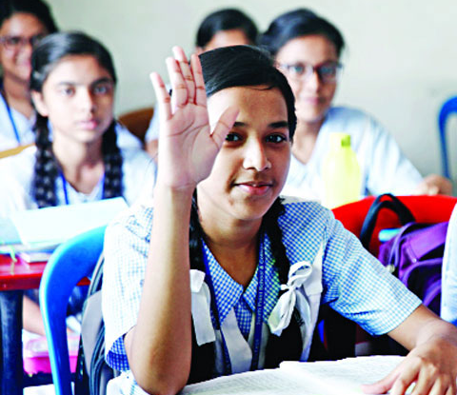
একক কাজ
পারলে হাত তুলবে, আমি যেকোনো একজনকে বেছে নেবো।
এসো উত্তর মিলিয়ে নিই
গৌরীপ্রসন্ন মজুমদার কত সালে জন্মগ্রহণ করেন?
১৯২৪ সালে
কার আমন্ত্রণে তিনি বাংলাদেশে আসেন?
বঙ্গবন্ধুর
বাংলাদেশ সরকারের পক্ষ থেকে প্রয়াত গৌরীপ্রসন্ন মজুমদারকে কি সম্মাননা জানানো হয়?
মুক্তিযুদ্ধ মৈত্রী
তাঁকে ‘মুক্তিযুদ্ধ মৈত্রী সম্মাননা’ জানানো হয় কত সালে?
২০১২ সালে
কত সালে তিনি মৃত্যুবরণ করেন?
১৯৮৬ সালে

Slide 8
এসো কবিতাটি গান রূপে শুনি। উচ্চারণের দিকে লক্ষ্য রাখবে।

Slide 9
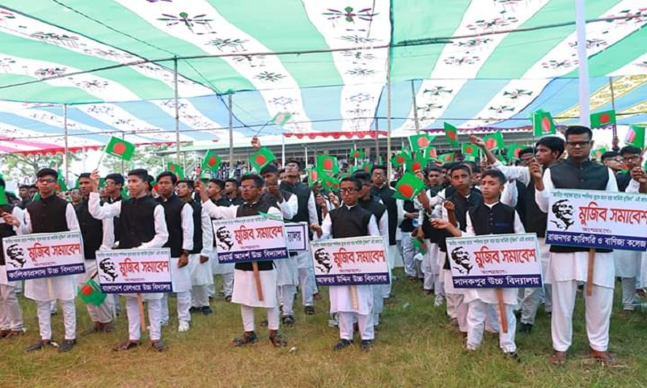
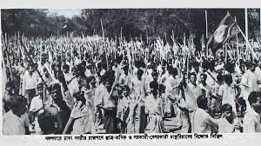
ছবি দেখে পড়
শোন একটি মুজিবরের থেকে
লক্ষ মুজিবরের কন্ঠস্বরের ধ্বনি-প্রতিধ্বনি
আকাশে বাতাসে উঠে রণি
বাংলাদেশ, আমার বাংলাদেশ।।

Slide 10
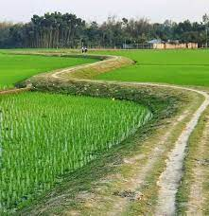
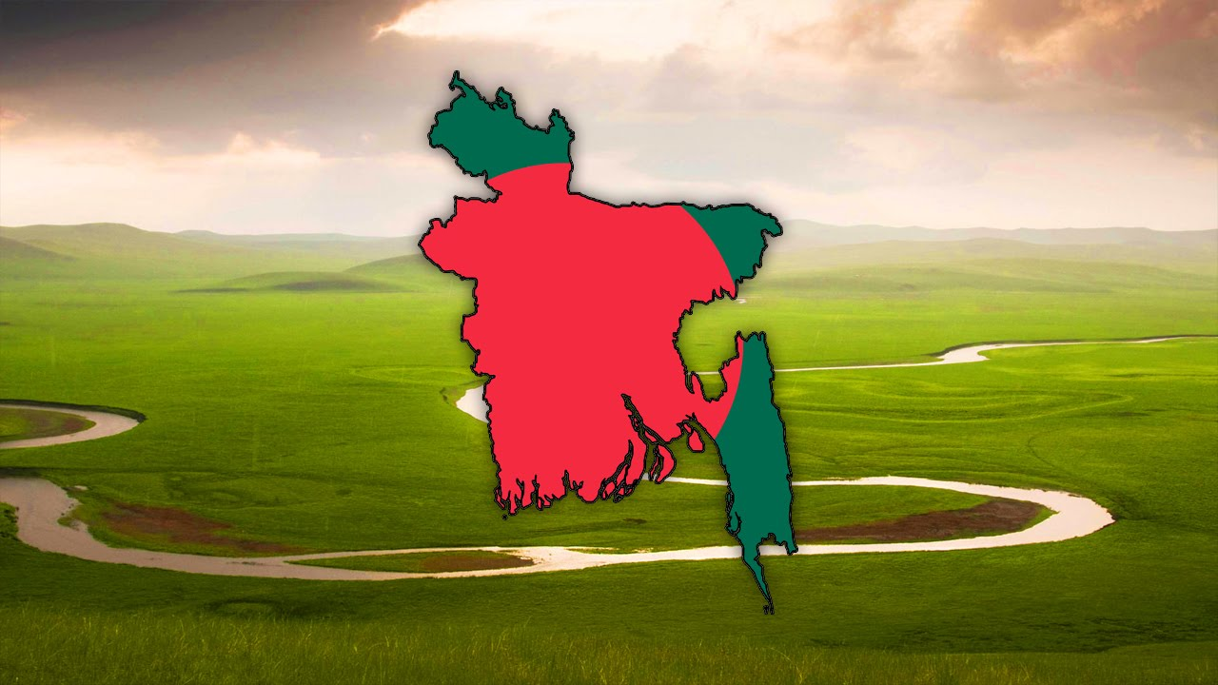
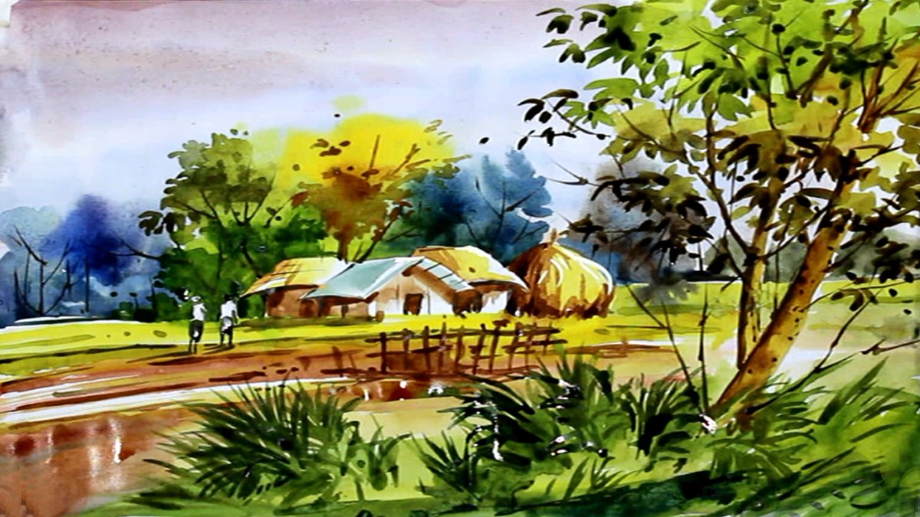
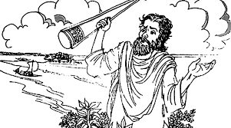
ছবি দেখে পড়
সেই সবুজের বুক চেরা মেঠোপথে
আবার যে যাব ফিরে, আমার
হারানো বাংলাকে আবার তো ফিরে পাব
শিল্পে-কাব্যে কোথায় আছে
হায়রে এমন সোনার খনি।

Slide 11
বিশ্বকবির ‘সোনার বাংলা’
নজরুলের ‘বাংলাদেশ’
জীবনানন্দের ‘রূপসী বাংলা’
রূপের যে তার নেইকো শেষ, বাংলাদেশ।
‘জয় বাংলা’ বলতে মনরে আমার
এখনো কেন ভাব, আমার
হারানো বাংলাকে আবার তো ফিরে পাব
অন্ধকারে পুব আকাশে
উঠবে আবার দিনমণি।।
শিক্ষকের
পাঠ

Slide 12
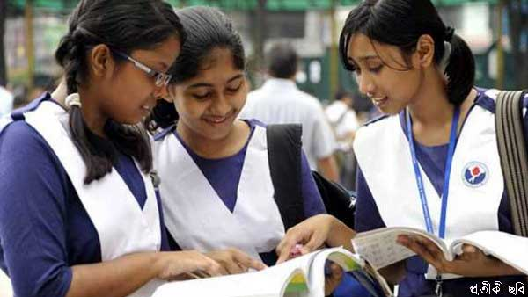
বিশ্বকবির ‘সোনার বাংলা’
নজরুলের ‘বাংলাদেশ’
জীবনানন্দের ‘রূপসী বাংলা’
রূপের যে তার নেইকো শেষ, বাংলাদেশ।
‘জয় বাংলা’ বলতে মনরে আমার
এখনো কেন ভাব, আমার
হারানো বাংলাকে আবার তো ফিরে পাব
অন্ধকারে পুব আকাশে
উঠবে আবার দিনমণি।।
শিক্ষার্থীদের
পাঠ

Slide 13
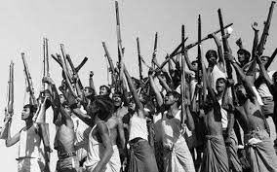
জোড়ায় কাজ
সময়ঃ ৫ মিনিট
লক্ষ মুজিবরের কন্ঠস্বরের ধ্বনি বলতে কি বোঝ- নিজের ভাষায় লিখ।

Slide 14
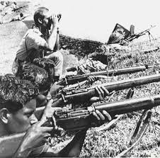
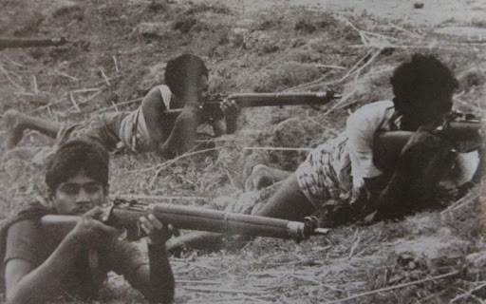
ছবিতে কি দেখছ বলো?
কতসালে যুদ্ধ হয়েছিলো বলতো?
বলতো কেন যুদ্ধ হয়েছিলো?
বাংলা ও বাঙালি ১৭৫৭ সালে ব্রিটিশদের কাছে স্বাধীনতা হারায়, ১৯৪৭-এ দেশ ভাগের পর আমরা পূর্ব পাকিস্তান নাম পাই। পাকিস্তান তথা পশ্চিম পাকিস্তানের চাপিয়ে দেওয়া অবিচারে আমরা আমাদের অধিকার হারাই। আমাদের বাংলাকে হারাই, সেই হারানো বাংলাকে ফিরে পেতে , নিজেদের অধিকার ও স্বাধীনতা পেতে এই যুদ্ধ হয়েছিলো।
বাংলাদেশের মুক্তিযুদ্ধের সময়কাল
১৯৭১ সালে

Slide 15
চিত্রে কি দেখছ?
বলতে পারো আমাদের মুক্তিযুদ্ধের মহানায়ক কে ছিলেন?
বঙ্গবন্ধু শেখ মুজিবুর রহমান
বঙ্গবন্ধুর ৭-মার্চের ভাষণ, (রেসকোর্স ময়দান)
কবি গৌরীপ্রসন্ন মজুমদার তাঁরই অবদান সর্বাগ্রে কবিতায় উল্লেখ করেছেন।

Slide 16
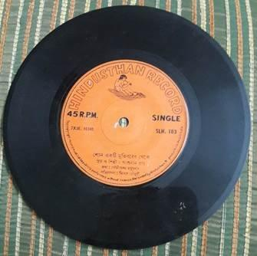
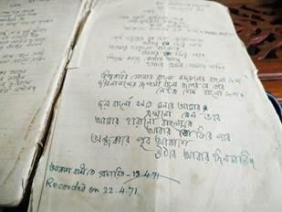
চিত্রে কি দেখছ?
গানটি লেখা সেই খাতা ও রেকর্ডকৃত সিডি

Slide 17
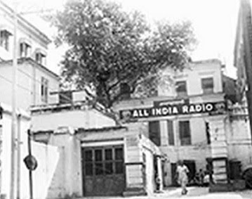
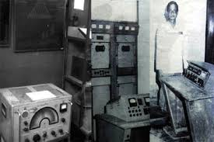
চিত্রে লক্ষ্য করো
তৎকালীন আকাশবাণী ভবন
স্বাধীন বাংলা বেতারকেন্দ্র
কবি গৌরীপ্রসন্ন মজুমদার ভারতে বসে গানটি রচনা করেন, তখন ১৯৭১ সালের এপ্রিল মাস বাংলাদেশে যুদ্ধ শুরু হয়ে গেছে সেই সময় তিনি গানটি লেখেন। গানটির সুরকার ও শিল্পী ছিলেন অংশুমান রায়। তখন আকাশবাণী-তে ‘সংবাদ পরিক্রমা’ অনুষ্ঠানে- বঙ্গবন্ধুর ৭-মার্চের ভাষণের মাঝখানে গানটি বাজানো হতো। এরপর ‘স্বাধীন বাংলা বেতার কেন্দ্র থেকে’ গানটি বাজানো হয়।

Slide 18
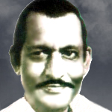
চিত্রে লক্ষ্য করো
শিল্পী অংশুমান রায়
এনার কণ্ঠে গানটি জনপ্রিয় হয়ে ওঠে খুব অল্প দিনেই, তখন কবি গানটিকে ইংরেজি অনুবাদ করেন যা গেয়েছিলেন শিল্পি কবরী নাথ ( The voice of not one, but million mujibors singing )
তৎকালীন সময় বেতারে বঙ্গবন্ধু শেখ মুজিবুর রহমান এর ৭-মার্চের ভাষণ এবং ভাষণের মাঝে এই গানটি মুক্তিকামী মানুষের প্রেরণা, উদ্দীপনা ও তেজস্বীতার এক আধার ছিলো। গানটি আমাদের মুক্তিযুদ্ধে শেখ মুজিবের অবদানকে স্মরণ করিয়ে দেয়।

Slide 19
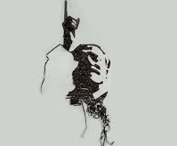
দলীয় কাজ
সময়ঃ ৮ মিনিট
মুক্তিযুদ্ধে বঙ্গবন্ধুর ভূমিকা ব্যাখ্যা কর।

Slide 20
মূল্যায়ন
গৌরীপ্রসন্ন মজুমদারের জন্ম কোথায়?
পাবনা
লক্ষ মুজিবের কণ্ঠস্বর কোথায় ধ্বনিত হয়?
আকাশে-বাতাসে
কবিতায় কবি কি ফিরে পাওয়ার আশা ব্যাক্ত করেছেন?
হারানো বাংলাকে
‘বাংলাদেশ’ শিরোনামে কবিতাটি কার লেখা?
কবি নজরুলের
বঙ্গবন্ধুর ঐতিহাসিক ভাষণের তারিখ কত?
৭-মার্চ, ১৯৭১
কার ডাকে সাড়া দিয়ে বাঙালি যুদ্ধে ঝাঁপিয়ে পড়েছিলো?
শেখ মুজিবুর রহমানের
শেখ মুজিবুর রহমান কত তারিখ স্বাধীনতার ঘোষণা দেন?
১৯৭১, ২৬ মার্চ-প্রথম প্রহরে।

Slide 21
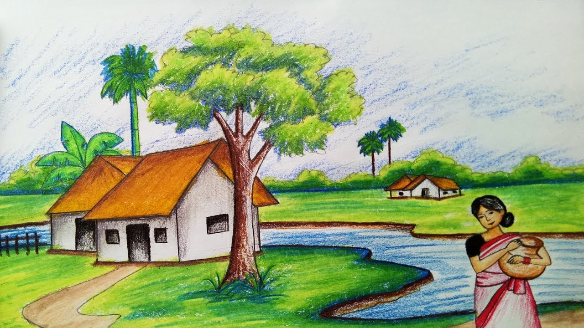
বাড়ির কাজ
‘হারানো বাংলাকে আবার তো ফিরে পাব’ বলতে কি বোঝ নিজের ভাষায় লিখ ।

Slide 22
ধন্যবাদ
সমাপ্ত

